Slide 1
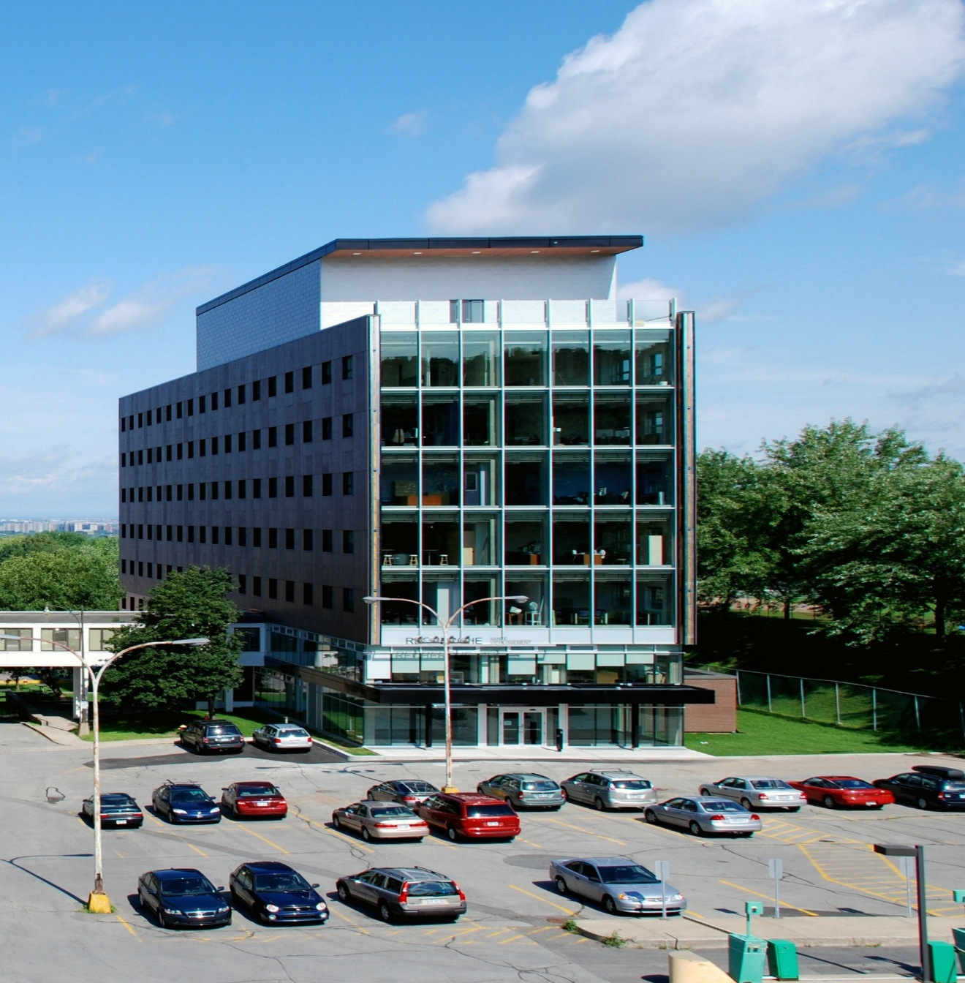




Titre

Slide 2
SOMMAIRE
XXX
  xx
  xxxx
XXX
  xxx
2

Slide 3


Titre
Titre
3

Slide 4
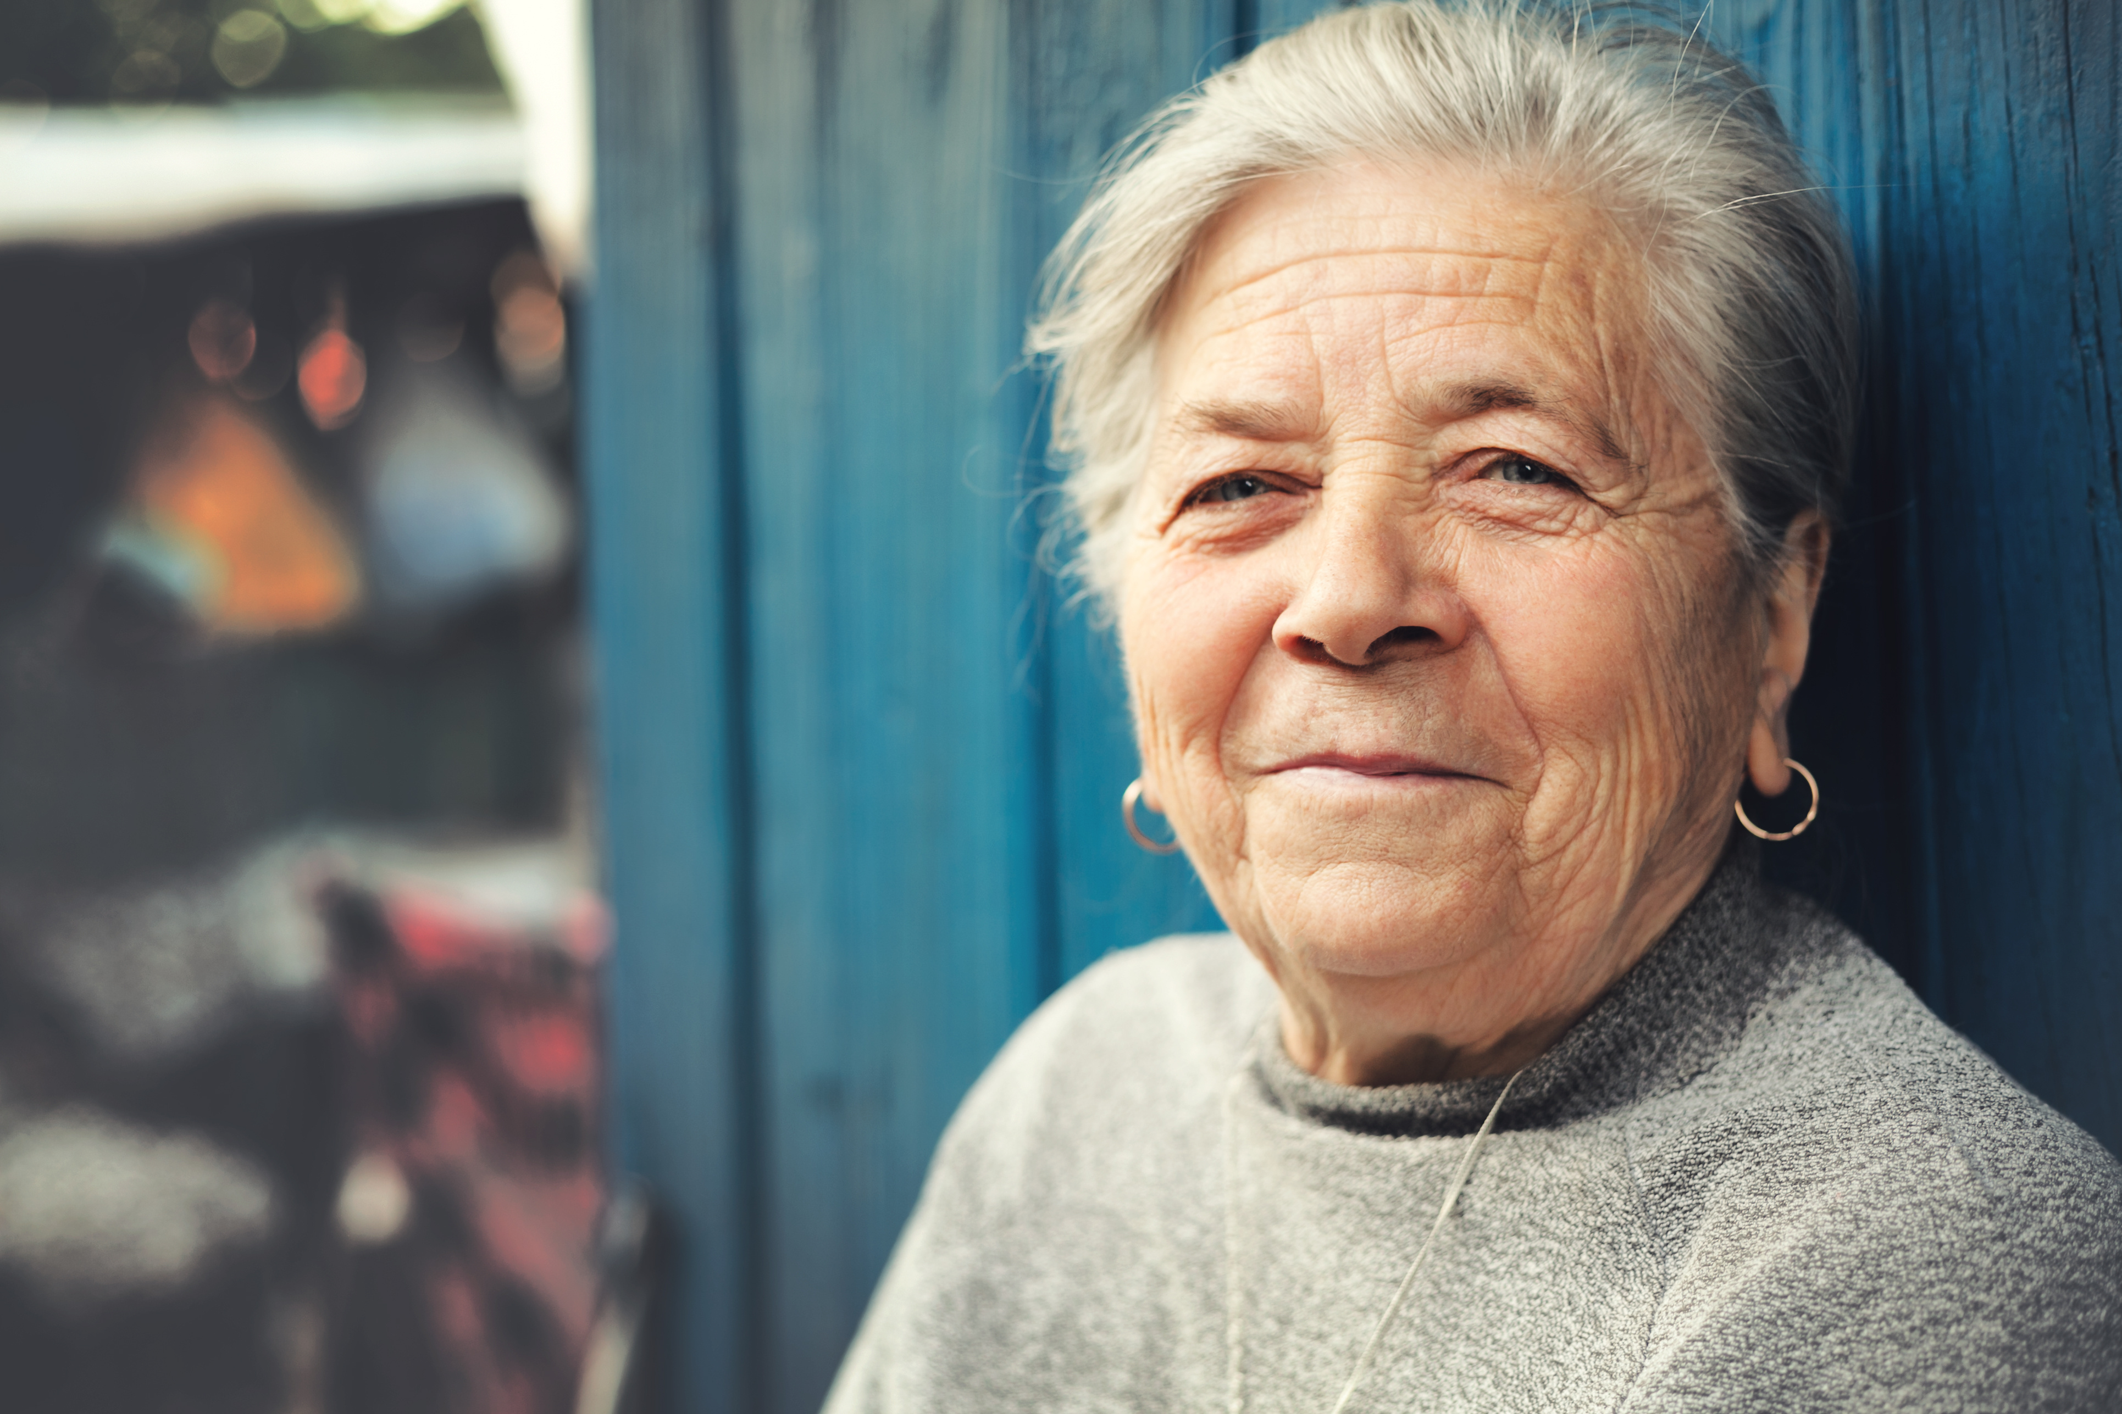
TITRE
Sous-titre
TEST
TEST

Slide 5
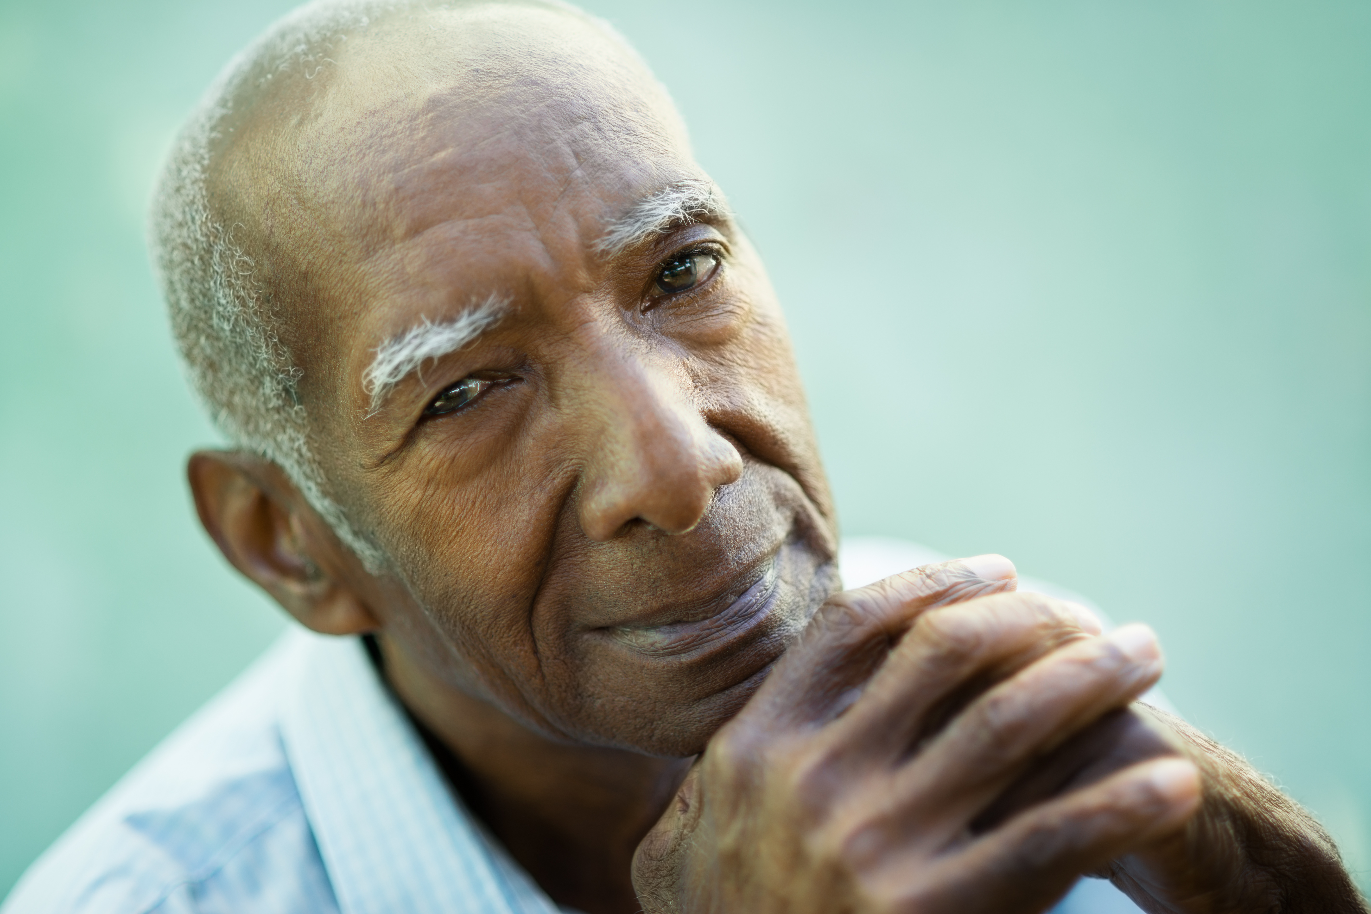
TITRE
Sous-titre
TEST
TEST

Slide 6
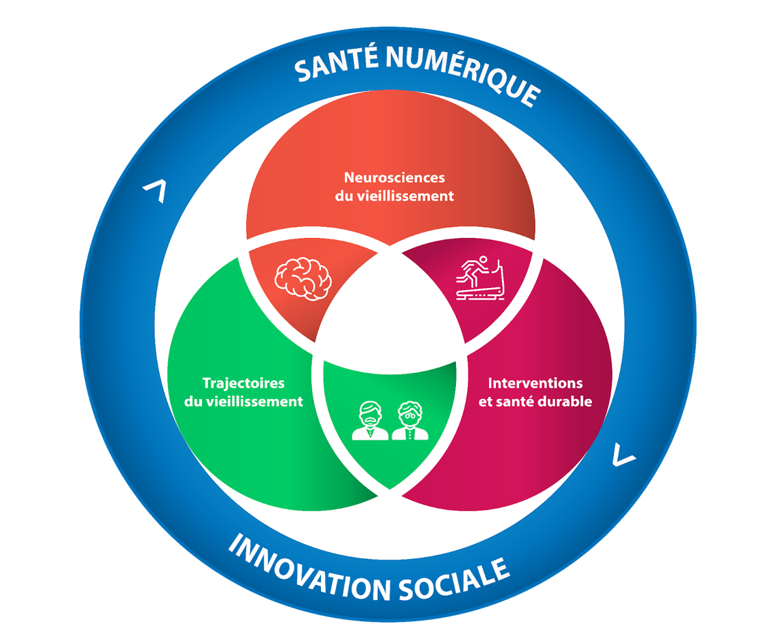

5 THÈMES
DE RECHERCHE

Slide 7
Thème principal
I. Neurosciences du vieillissement

Slide 8
Thème principal
I. Neurosciences du vieillissement

Slide 9
Thème principal
II. Trajectoires du vieillissement

Slide 10
Thème principal
III. Interventions
et santé durable

Slide 11
Thème transversal
IV. Santé numérique

Slide 12
Thème transversal
V. Innovation sociale

Slide 13
xxx

Slide 14
xxx

Slide 15
xxx
xxx
xxx
xxxx
Notes:
Voici comment nous on adresse ces enjeux
Qui justement y répondent

Slide 16
xxxx

Slide 17
xxx

Slide 18
xxx

Slide 19
xxxx

Slide 20
xxxx

Slide 21
xxxx

Slide 22
xxx

Slide 23
xxxx

Slide 24
xxxx

Slide 25
xxxxx

Slide 26
xxxxx

Slide 27
xxxxx

Slide 28
xxxx

Slide 29
xxxx

Slide 30
xxxx

Slide 31
xxxx
Notes:
Comment ce thème a-t-il émergé?
Living lab au CRIUGM: Quartier innovant Côtes-des-Neiges.
Dans l'ancien axe 2, il y avait déjà des recherches participatives en cours et nous avons ressenti le besoin de nous rassembler. Cependant, il n'y avait pas de mécanisme au CRIUGM pour soutenir ce type d'initiatives, car les approches participatives nécessitent des ressources différentes de celles de la recherche traditionnelle, et un besoin a été identifié pour créer des mécanismes capables de soutenir ce type de recherche.
Ce besoin a été validé pendant les Consultations de 2023-2024 ont conduit à une restructuration de notre
programmation de recherche pour entre en phase avec nos objectifs stratégiques. La Direction du CRIUGM a organisé une retraite scientifique les 27-28 avril 2023, réunissant inclusivement toute la communauté de recherche du CRIUGM
C’est un thème transversal que touche tous les thèmes - L'objectif est de créer des mécanismes qui peuvent soutenir tous les autres thèmes dans la réalisation de recherches en innovation sociale.

Slide 32
xxxxx
Notes:
Ce thème vise, enfin, à les échanges entre la communauté du CRIUGM et ses écosystèmes d'innovation. renforcer
Ces laboratoires vivants ou écosystèmes offrent des opportunités et soutiennent la collaboration des chercheurs du CRIUGM avec les communautés.
Par exemple, pour le Living Lab CDN, nous avons établi des partenariats avec différentes organisations communautaires. Exemple – Maison de la culture, Bibliothèque CDN, Bibliothèque intergénérationnelle, etc. Nous avons également collaboré avec la Maison de l'innovation sociale, le Studio Meilleur Monde, cela a également permis de fournir aux chercheurs les outils et compétences nécessaires pour mener ce type de recherche

Slide 33
xxx
Notes:
Ce thème vise, enfin, à les échanges entre la communauté du CRIUGM et ses écosystèmes d'innovation. renforcer
Ces laboratoires vivants ou écosystèmes offrent des opportunités et soutiennent la collaboration des chercheurs du CRIUGM avec les communautés.
Par exemple, pour le Living Lab CDN, nous avons établi des partenariats avec différentes organisations communautaires. Exemple – Maison de la culture, Bibliothèque CDN, Bibliothèque intergénérationnelle, etc. Nous avons également collaboré avec la Maison de l'innovation sociale, le Studio Meilleur Monde, cela a également permis de fournir aux chercheurs les outils et compétences nécessaires pour mener ce type de recherche

Slide 34
xxxx

Slide 35
xxx

Slide 36
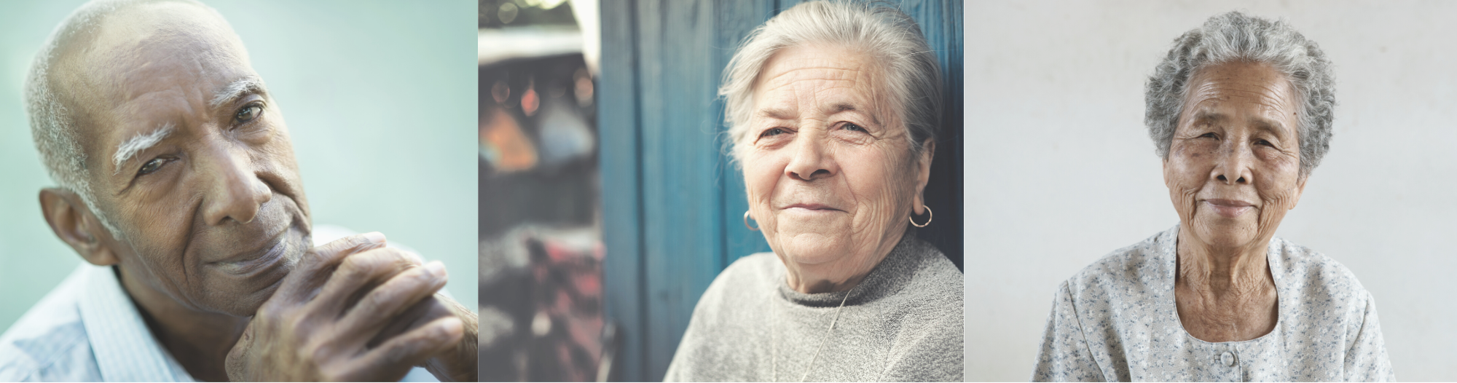
MERCI

